Slide 1

模拟移动床吸附分离过程的模拟优化与仿真
汇报人：孙乾慧
指导教师：李强 正高级工程师
协助教师：李愿来 高级工程师
2023年10月23日
中石化石油化工科学研究院有限公司
SINOPEC Research Institute of Petroleum Processing Co.,Ltd.

Slide 2
一、研究背景
二、文献综述
三、研究思路
四、研究方案
五、研究进度
Contents
目 录

Slide 3
一、研究背景--吸附分离技术
吸附分离技术
吸附净化
吸湿干燥
饮用水净化
脱色除臭
吸附分离
沸石分子筛
固定床
真实移动床
模拟移动床
图1 吸附分离技术发展应用图
Notes:
吸附分离是一门古老的技术，两千多年前人民就采用木炭吸湿和除臭。早期吸附分离技术主要用于吸附净化方面，如吸湿干燥、饮用水净化、脱色除臭等，20世纪50年代随着合成沸石分子筛的出现，吸附作为分离手段得到快速发展，固定床、真实移动床、模拟移动床的成功开发奠定了吸附分离技术在现代工业中的重要地位。

Slide 4
一、研究背景
目的
学习模拟移动床吸附分离原理
建立对二甲苯吸附分离工艺流程并进行优化
提高系统的精度和性能，为工业应用提供可靠的模型依据。
难点
模拟移动床分离过程操作变量的强耦合性、工艺机理的复杂性，设计过程中操作条件的选择以及设备结构参数的设定，尤为困难。
优化算法易陷入局部最优解，需反复调节参数取值。

Slide 5
一、研究背景
二、文献综述
三、研究思路
四、研究方案
五、研究进度

Slide 6
二、文献综述--模拟移动床的发展
固定床
流动相沿固定吸附剂以不同速度向前移动
设备简单、操作方便、分离效果显著、吸附剂颗粒不易磨损
生产效率低
真实移动床
流动相自下而上循环流动，固体吸附剂由自身重力自上而下移动
增加原料处理量，提高生产效率
吸附剂磨损使操作不便、损耗吸附剂、增加生产成本^{[1]}
模拟移动床
周期性地切换物料的进出口位置来模拟固定相与流动相的逆向移动
高效分离、避免吸附剂磨损
[1]陈洪钫. 基本有机化工分离工程[M]. 北京: 化学工业出版社, 1981.
Notes:
模拟移动床的发展，模拟移动床技术是从固定床、真实移动床的基础上发展而来的一种新型分离技术。

Slide 7
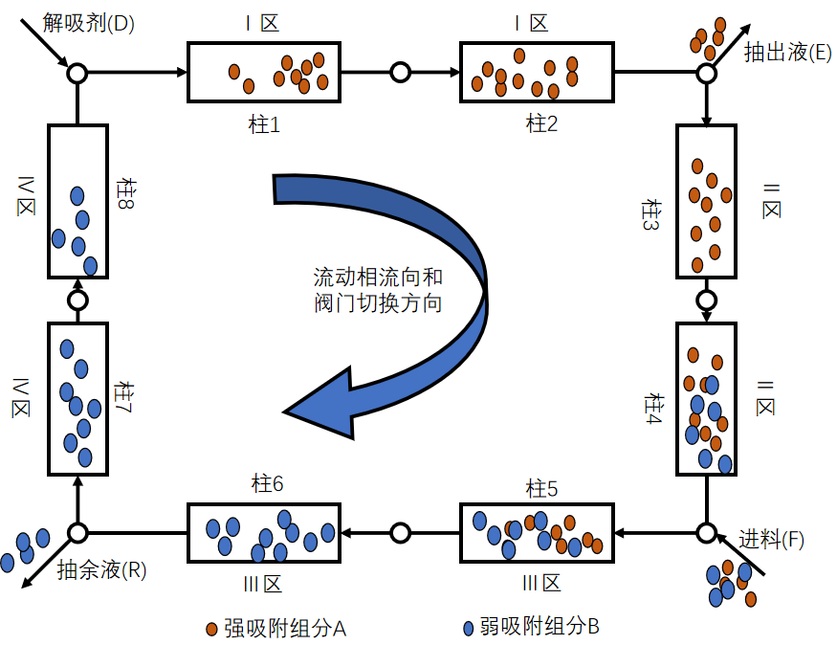
二、文献综述--模拟移动床原理
图2 模拟移动床原理图
Notes:
模拟移动床可分为4个区。Ⅰ区是脱附区，其主要功能为在解吸剂的作用下解吸固定相中的组分A，以实现固定相的再生。
Ⅱ区是提纯区，使固定相中的组分B被组分A不断置换出来，使组分A反复吸附、解吸而浓缩，从而使抽出液中只包含组分A。
Ⅲ区吸附区，吸附组分A，防止组分A进入抽余液中，以保证组分A的回收率和组分B的纯度。
Ⅳ区是缓冲区，吸附进入到该区中的组分B，以再生解吸剂。具体分离过程为：在初始时刻，进料和解吸剂分别从4柱和5柱、8柱和1柱之间进入，抽出液和抽余液分别从2柱和3柱、6柱和7柱之间流出。模拟移动床 沿流动相的流动方向切换多位阀以改变物料的进出口位置。此时，进料和解吸剂分别从 5柱和6柱、1柱和2柱之间进入，抽出液和抽余液分别从3柱和4柱、7柱和8柱之间流出。多位阀切换8次即1个循环，物料的进出口位置又回到初始时刻的位置。此切换多次之后，可分别在抽出液出口和抽余液出口收集到产品

Slide 8
二、文献综述--模拟移动床的应用
生物制药
2005年，危凤等^{[1]}以纤维素三苯基氨基甲酸酯为固相吸附剂，使用SMB成功分离S-奥美拉唑和 R-奥美拉唑。
2011年，Ribeiro等^{[2]}使用SMB成功拆分了氟比洛芬对映体，且纯度均在99.40%之上。
拆分手性对映体
食品行业
20世纪80年代，美国环球油品公司研发的Sarex工艺^{[3]}用于葡萄糖和果糖的分离，这是SMB在糖醇行业的首例应用。
2013年，杨亚威等^{[4]}以A216树脂为吸附剂，通过SMB分离葡萄糖与海藻糖。
糖类分离
[1]危凤, 沈波, 陈明杰. 模拟移动床色谱拆分奥美拉唑对映体 [J]. 化工学报, 2005, 56(9): 1699-702.
[2] Ribeiro A E, Gomes P S, Pais L S, et al. Chiral separation of flurbiprofen enantiomers by preparative and simulated moving bed chromatography[J]. Chirality, 2011, 23(8): 602-11.
[3] Bubnik Z, Pour V, Gruberova A, et al. Application of continuous chromatographic separation in sugar processing[J]. Journal of Food Engineering, 2004, 61(4): 509-13.
[4]杨亚威, 王瑞明, 李丕武. 模拟移动床色谱分离海藻糖和葡萄糖[J]. 食品工业科技, 2013, 34(14): 251-3.
Notes:
SMB最早应用于石油化工领域，随着该技术的发展与成熟，又不断应用在生物制药、食品行业等领域。

Slide 9
二、文献综述--模拟移动床的应用
石油化工
美国环球油品公司，成功研发Parex工艺^{[1]}用于混合二甲苯中提纯对二甲苯。
胡红春等^{[2]}以直馏汽油馏分为原料，用5A分子筛择形吸附正构烷烃，建立一套气相吸附升温脱附、中间产物循环的模拟移动床工艺。
混合物分离
[1] Gattuso M J. UOP Sorbex simulated moving bed (SMB) technology a cost-effective route to optically pure products[J]. Chimica oggi, 1995, 13(9): 18-22.
[2]胡春红, 山红红, 王光埙, 张建芳. 5A分子筛气相吸附分离正庚烷[J]. 石油大学学报, 1997, 21(1): 6-10.

Slide 10
二、文献综述--混合二甲苯分离方法
 | 深冷结晶法^{[1]} | 络合萃取法^{[2]} | 吸附分离法^{[3]}
原理 | 异构体之间凝固点相差较大 | 烃类的碱性与络合萃取剂的酸性生成酸碱络合物 | 吸附剂对各种组分亲和力的差异
优点 | 能耗低、产品纯度高、生产工艺及设备简单 | 分离效率高、原料利用率高 | 产品纯度、收率高、处理量比较大、工艺条件缓和、无腐蚀、无毒、投资小和能耗低
缺点 | 原料损失量大、设备维护费用高 | 络合萃取剂有毒，安全隐患大 | 分子筛吸附剂寿命有限，需要考虑其再生与废弃的问题
[1]陈亮, 肖剑, 谢在库等. 对二甲苯结晶分离技术进展[J]. 现代化工, 2009, 29(2): 10-14.
[2]马江权. 二甲苯异构体分离技术的现状和发展前景[J]. 江苏石油学院学报, 1997, 9(4): 61-64.
[3]叶振华. 化工吸附分离过程[M]. 北京, 中国石油出版社, 1992.
Notes:
本课题以吸附分离对二甲苯为例，模拟优化模拟移动床的吸附分离过程。目前，主要分离混合二甲苯的方法有（），深冷结晶法是至今为止仍在使用的一种比较古老的工艺方法

Slide 11
二、文献综述--吸附分离法的国内外研究
国外：
Parex
由高选择性的吸附剂、脱附剂和模拟移动床分离技术组成，由24通旋转阀分配物料
Eluxyl
采用程控阀组控制物料进出；用一个吸附塔代替传统双吸附塔。床层数从24减少到15个
国内：
SorPX-Ⅰ
双塔24床层、分立冲洗式模拟移动床，解吸剂循环量降低10~30%
SorPX-Ⅱ
变温工艺消除吸附、脱附热效应不利影响，分离效率提高约24%
SorPX-Ⅲ
单塔16床层，吸附剂利用率提高约10%，装置投资降低约15%
Notes:
吸附分离法的国内外研究。美国环球油品公司于20世纪60年代推出Parex工艺，该工艺由（表）。20世纪90年代法国石油研究院下属的爱克森斯公司推出了吸附分离工艺技术（表）。中石化成功开发了国际领先水平的PX吸附分离成套技术工艺，使我国成为世界第三个掌握该技术的国家。通过十年的持续选代创新，完成了SorPX工艺三代技术升级。（表）

Slide 12
一、研究背景
二、文献综述
三、研究思路
四、研究方案
五、研究进度

Slide 13


三、研究思路
二甲苯吸附分离
模拟移动床
移动床吸附分离模拟
模型建立
建立TMB数学模型并求解
自由度、灵敏度分析
粒子群优化算法
模型优化
惯性权重$ω$
学习因子$c$
仿真
仿真实验
全流程模拟
Notes:
以吸附分离对二甲苯为例，建立模拟移动床吸附分离工艺模型，并建立数学模型进行求解。在此基础上进行灵敏度分析，研究各个参数对产品纯度和收率的影响。在循环稳态的情况下，采用粒子群优化算法，通过调整参数惯性权重和学习因子的取值改变收敛性能。对模型实施优化，改善吸附分离效果，降低成本。在此模型的基础上进行仿真研究。最后建立整个模拟移动床吸附分离对二甲苯工艺流程，包括抽余液塔、抽出液塔和成品塔等。对整个流程进行模拟。

Slide 14
一、研究背景
二、文献综述
三、研究思路
四、研究方案
五、研究进度

Slide 15
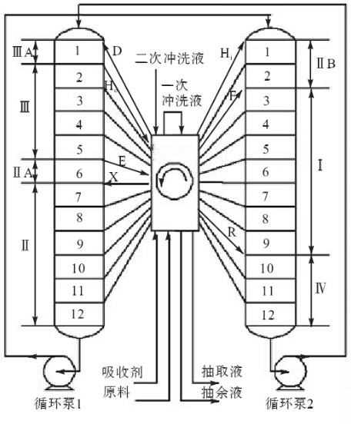
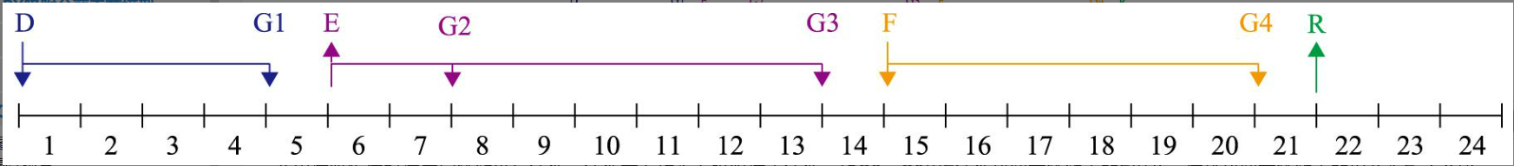
四、研究方案--模型的搭建
旋转阀：美国环球油品公司Parex工艺
程控阀：中石化SorPX工艺
图3 七区模拟移动床模型
图4 SorPX工艺床层管线冲洗方式
Notes:
在Aspen 色谱软件中搭建简化的四区对二甲苯吸附分离模型，其核心部件为吸附塔和切换阀门，阀门可分旋转阀和程控阀，在实际生产过程中，为了避免流股残留引起污染，引入2条管路进行冲洗，以保证对二甲苯的纯度，流股将模拟移动床划分为七个区，但从各区的功能仍可以视为传统的四区。中石化的PX吸附分离工艺采用独特的冲洗方式，如图4所示。采用4条管线冲洗，在注入或者抽出某股物流之前，用该股物流对该床层管线进行冲洗，冲洗方式均为向吸附塔内冲洗

Slide 16

四、研究方案--吸附分离过程数学模型
①稳态模型，简化吸附分离的模型
②获得稳态的轴向浓度曲线
③不能真实反映模拟移动床
吸附分离过程的动态特性
①基于模拟移动床吸附分离过程的
动态特性建模
②描述真实的模拟移动床吸附分离过程
③耗时
TMB
SMB
变换关系式：
$$\left\{\begin{aligned}Q_{s}=\left(1−ε\right){V_{col}}/{t^{∗}} \\ Q_{j}=Q_{j}^{∗}−{Q_{s}}/{\left(1−ε\right)}\end{aligned}\right.$$
注：$Q_{s}$为固定相流量$，Q_{j}^{∗}、Q_{j}$分别为SMB模型和TMB模型液相流量，ε为床层空隙率，$V_{col}$为单个床层体积，$t^{∗}$为步进时间
Minceva等^{[1]}在进行分离仿真研究时釆用了这两种建模方法，当采用TMB方法时，算得PX纯度和收率分别为99.92%，98.33%，采用SMB方法时，算得PX纯度和收率分别为99.78%，98.2%。
[1] Minceva M, Rodrigues A E. Modeling and Simulation of a Simulated Moving Bed for the Separation of the p-xylene [J]. Industrial and Engineering Chemistry Reseaech, 2002, 41(14): 3454-3461.
Notes:
在不需要考虑模型动态特性的情况下，两种建模方法都能很好的描述模拟移动床的分离性能

Slide 17
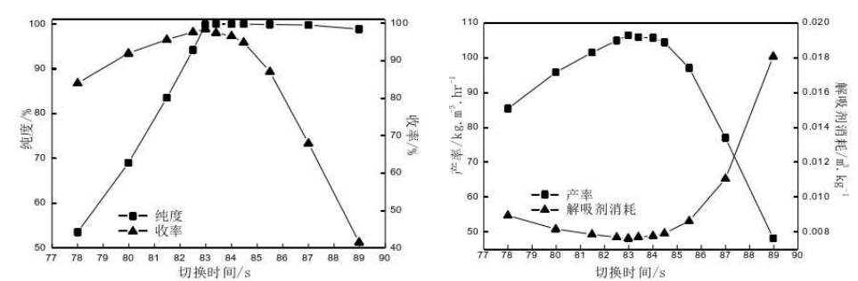
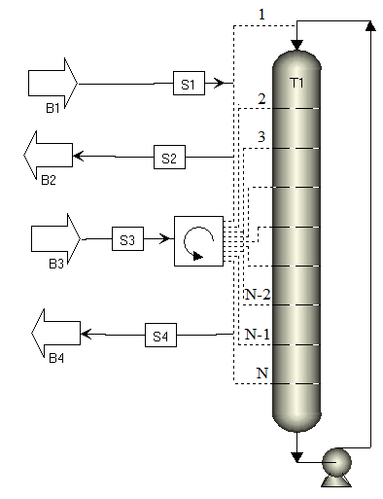
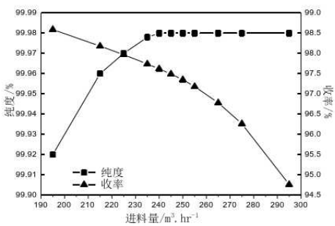
四、研究方案--操作参数的影响
温度压力
回流比
图5 切换时间对产品分离效果的影响
进出口流量
床层数
阀门切换时间
图6 进料量对产品分离效果的影响
Notes:
模拟移动床分离过程操作变量的强耦合性、工艺机理的复杂性，使得模拟移动床在设计过程中操作条件的选择如进出口流量、阀门切换时间、操作温度、压力，以及床层数等参数的设定，尤为困难。目前主要基于过程模拟技术，分析各个因素对分离过程的影响。图5为（），切换时间影响固液相的接触时间。切换时间过短，吸附床层利用率较低，固液相间的传质效率与强弱组分之间的置换效率受限，不能达到良好分离效果，反之，切换时间过长，过多的对二甲苯损失于抽余液中，对二甲苯的收率有所下降。图6（），保持其他操作条件不变，由于物料平衡，抽余液流量会随进料量变化而变化。增大进料量意味着Ⅰ区床层对原料的处理量增大，受到吸附区吸附容量的限制，进料量需要控制在一定范围内

Slide 18

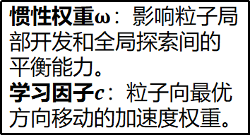
四、研究方案--粒子群优化算法
开始
种群初始化
惯性权重$ω$：影响粒子局部开发和全局探索间的平衡能力。
学习因子$c$：粒子向最优方向移动的加速度权重。
计算粒子的目标函数值并进行Pareto排序
更新外部存储集
选取个体最优解和全局最优解
$$ω=0.7298 c=1.49618$$
更新粒子的速度和位置
终止条件
否
是
结束
Notes:
为确定实际工况的最佳操作条件，选择粒子群优化算法对整个过程进行优化。算法优化流程如下。
1.种群初始化：在Ｄ维搜索空间中生成包含Ns个粒子的种群，初始化种群中每个粒子的速度、位置以及外部档案；
2.计算种群中每个粒子的目标函数值，并根据支配关系将非劣解保存到外部档案中；初始化粒子的个体最优解和全局最优解，其中个体最优解为粒子的初始位置，全局最优解为初始种群的最好位置；
3.根据位置和速度更新公式对粒子的速度和位置进行更新；
4.计算粒子的目标函数值，并与前一次迭代的个体最优解进行比较，重新调整
5.更新外部存储集，并确定当前的全局最优解
6.判断是否满足终止条件，若满足，则输出外部档案中的所有最优解,否则，跳转步骤2.
粒子群优化算法具有概念简单、易于实现、收敛速度快的优点，但该算法容易陷入局部最优解，需反复调解参数的取值。其中惯性权重影响了粒子局部开发和全局探索间的平衡能力；学习因子是粒子向个体最优和全局最优方向移动的加速度权重，过大过小都会对收敛速度产生影响。通过阅读文献得惯性权重=0.7298，学习因子=1.49618时，算法的收敛性能得到有效提高。

Slide 19
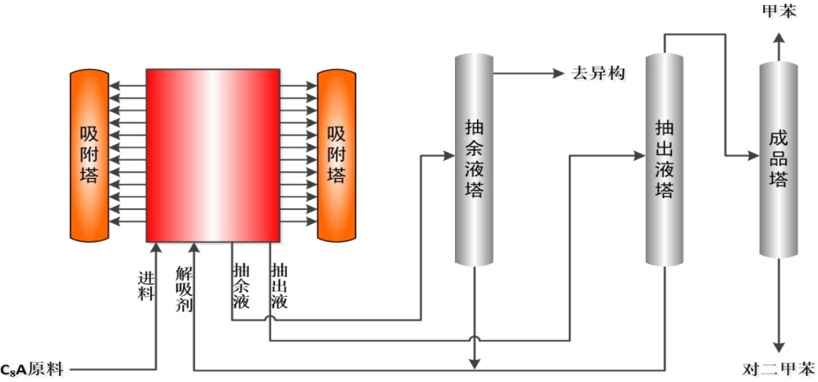
四、研究方案--全流程模拟
Notes:
在模拟移动床优化后，继续对后续抽出液塔、抽余液塔和成品塔进行建模优化，构建全流程对二甲苯吸附分离流程，得到最终产品对二甲苯。

Slide 20
一、研究背景
二、文献综述
三、研究思路
四、研究方案
五、研究进度

Slide 21
五、研究进度
时间 | 工作内容
2023.8-2023.10初 | 调研、文献综述撰写、开题
2023.10下旬 | 相关软件学习
2023.11-2024.2 | 模型搭建初步完成
2024.3-2024.9 | 模型优化
2024.10 | 中期审核
2024.11-2025.4 | 实验进一步完善、论文撰写
2025.5 | 答辩准备

Slide 22
感谢各位老师的
批评和指正！

